Slide 1
コンピュータシステム技術
加藤大輔

Slide 2
今回の内容
ダルマ積み(VB内での図形の利用)
アクションゲームのフラグ管理
中間テスト

Slide 3
夏課題の提出方法
Shareフォルダの3年コンピュータシステム技術に提出 以下の内容を含むファイルをフォルダごとにまとめて提出 ・発表用のスライド、動画 ・ゲーム(動画)を実行、再生するファイル
・作成したゲームのプレイ動画(30秒～1分程度)

Slide 4
ダルマ積み(VB内での図形の描画)

Slide 5
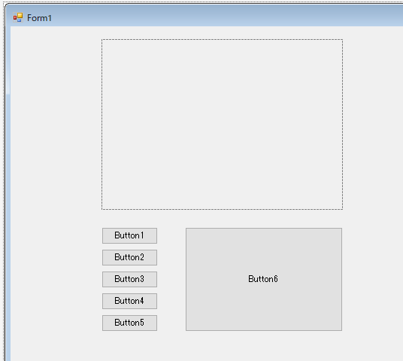
VB内での図形描画
配布されたプログラムを 開いてください

Slide 6
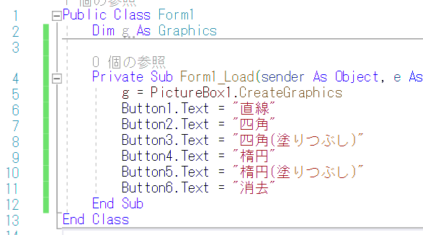
VB内での図形描画
ボタンの名前はプログラム内でも変更を行うことができる
Graphicsオブジェクトの生成→
PictureBox1内に → 図形を描画、操作 できるようにする

Slide 7
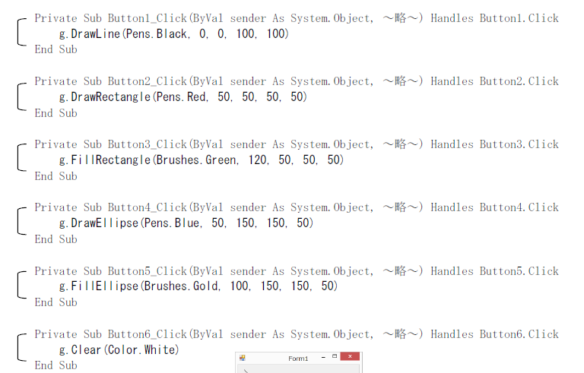
VB内での図形描画
各ボタン1~6に次のプログラムを入力する

Slide 8
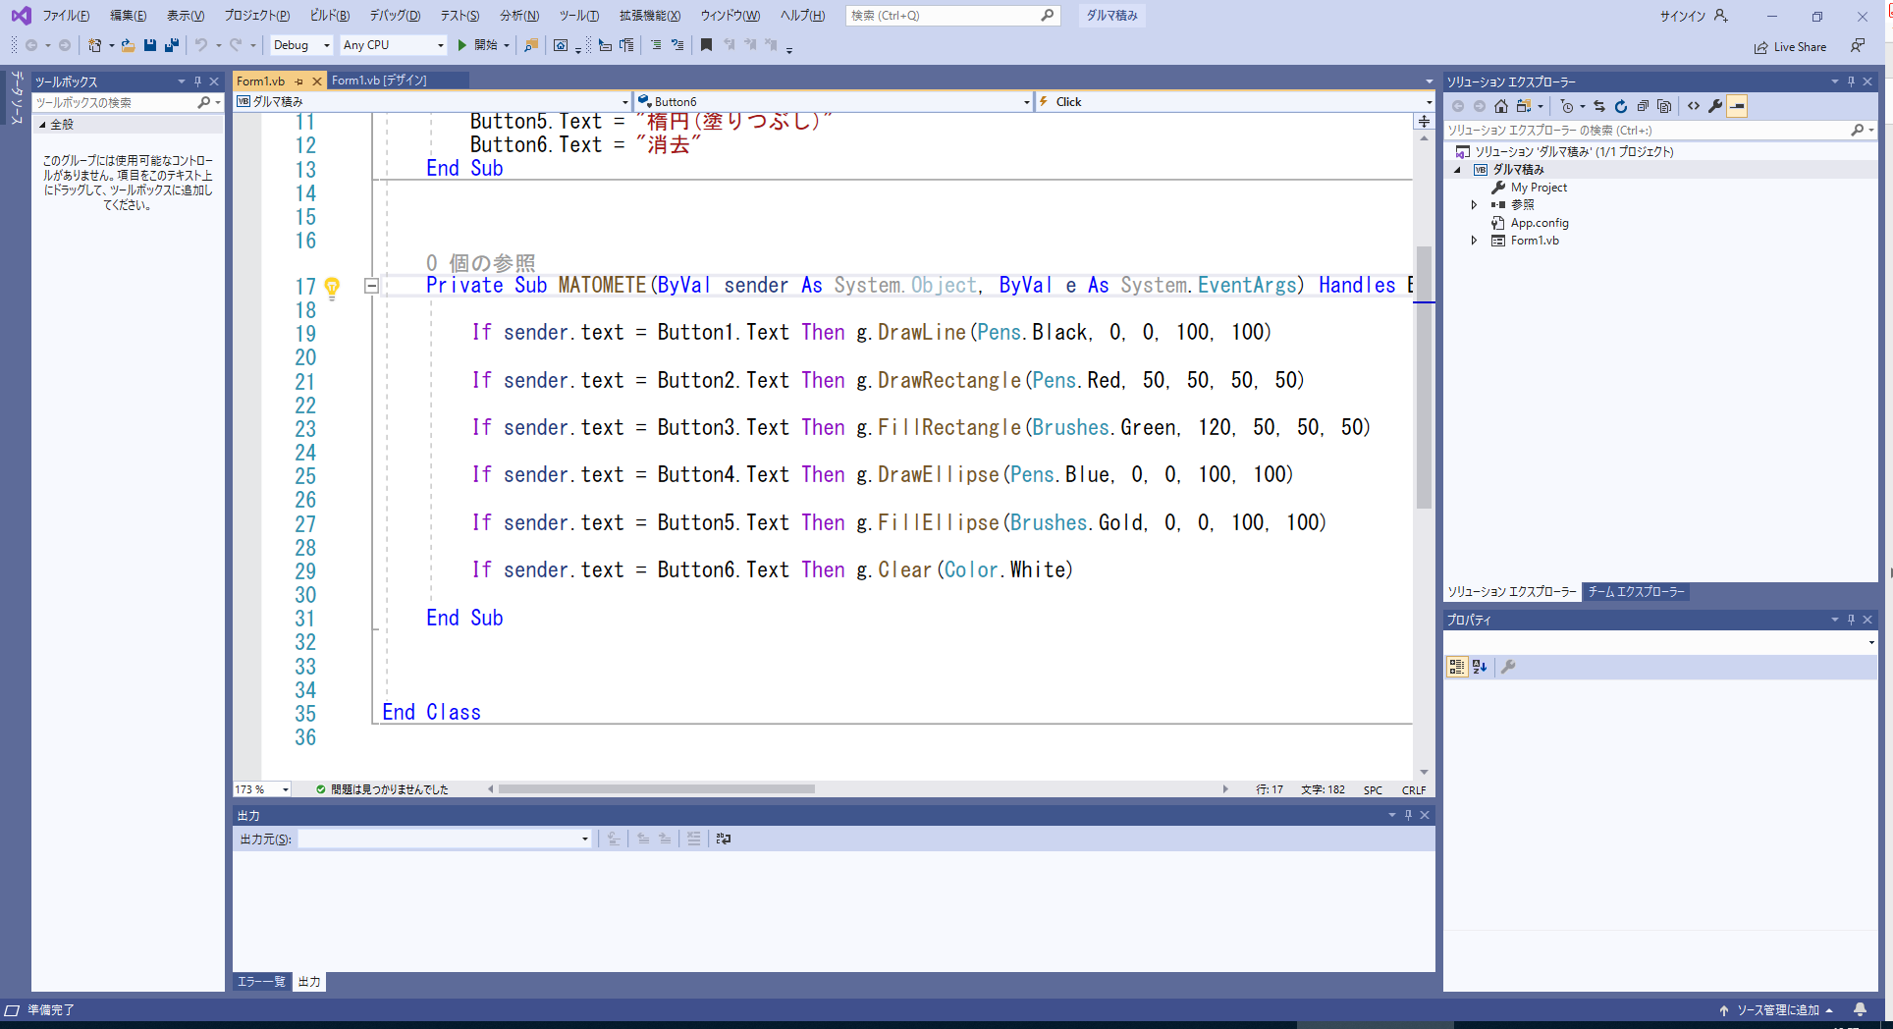
VB内での図形描画
ペンの色 X座標 Y座標 幅 高さ
ペンの色 X座標 Y座標 幅 高さ
ブラシの色 X座標 Y座標 幅 高さ
ペンの色 X座標 Y座標 幅 高さ
ブラシの色 X座標 Y座標 幅 高さ
塗りつぶす色

Slide 9
しかし、今までの入力方法だと ボタンごとにプログラムを 追加しなくてはいけない…

Slide 10
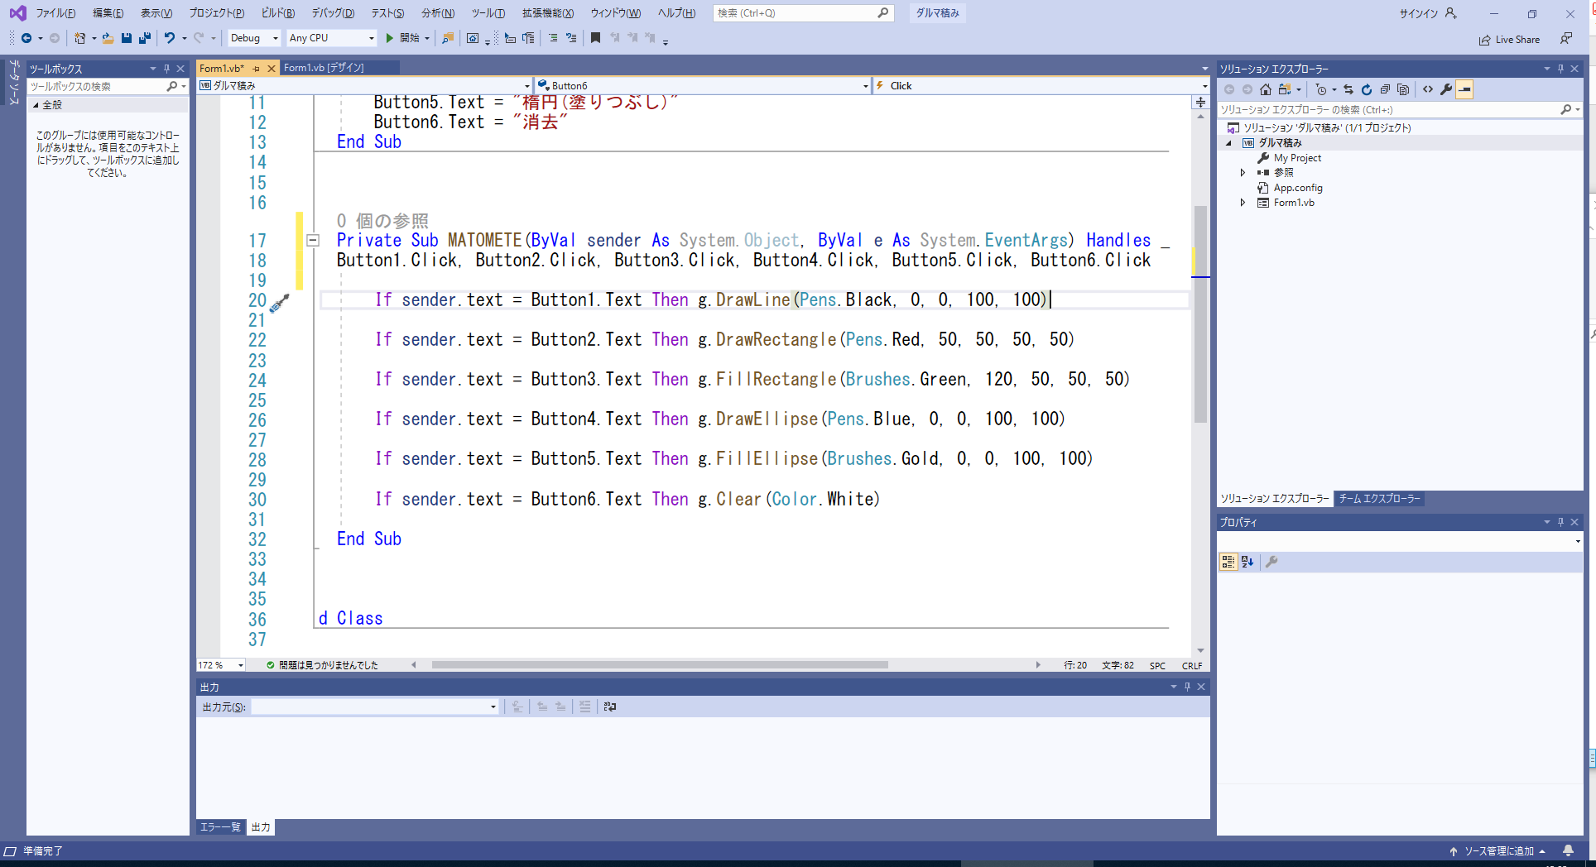
VB内での図形描画
引数senderを利用することで、1つのプロシージャで処理できる!!

Slide 11
VB内での図形描画
引数senderは、イベントの発生源となったコントロールなどを 参照をしている
Handlesには対象のWindowsフォーム(ボタン)を追加する
発生したイベントのテキストがボタン1のテキストだったら…

